Slide 1

Allmänläkardagarna våren 2026

Slide 2
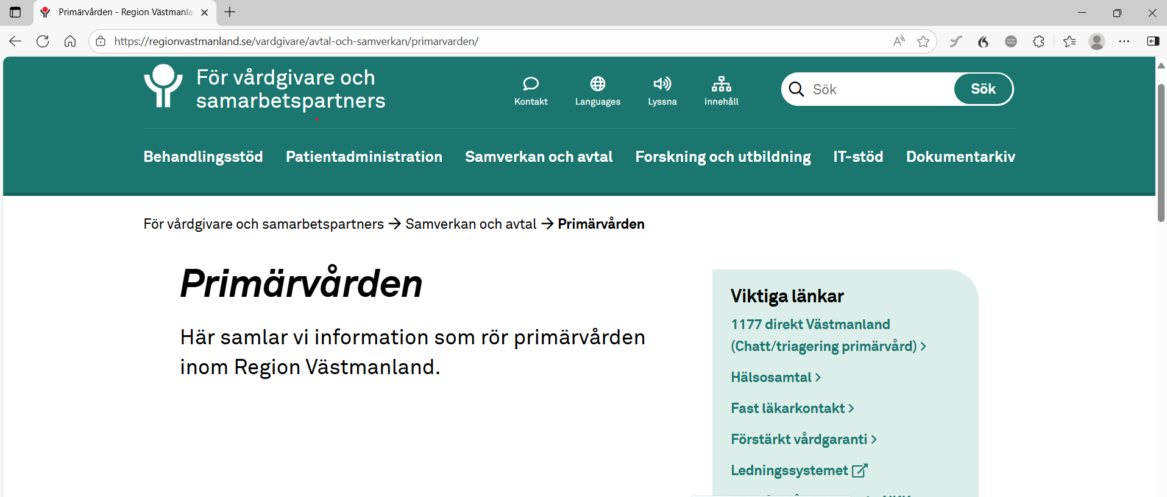
ALK poster – aktuell förteckning

Slide 3
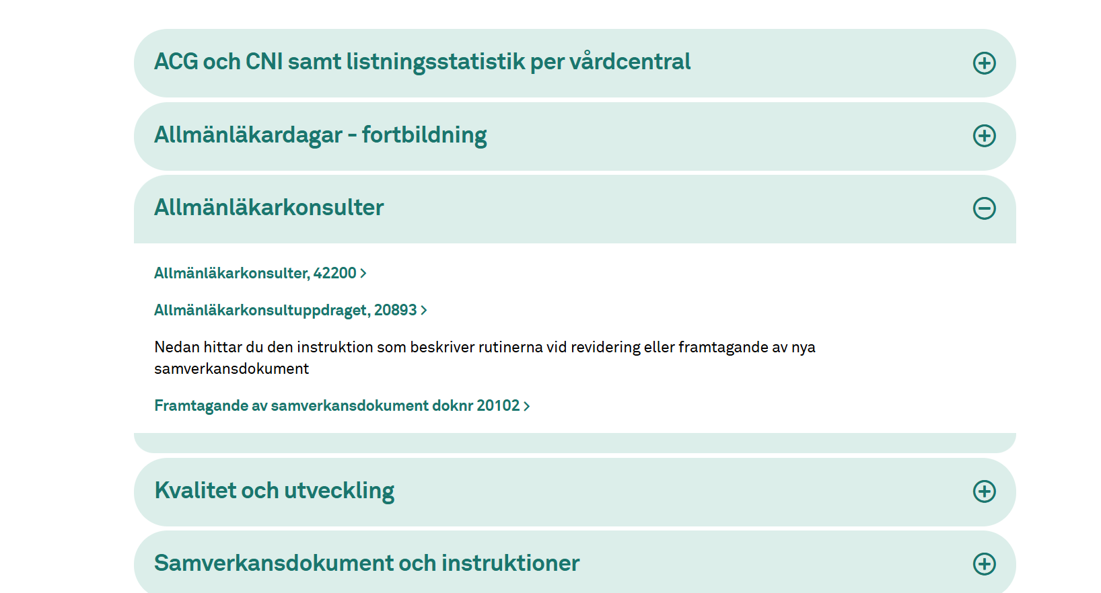
Notes:
Exv Jonas Selmeryds föreläsning om olika vitier och hur de ska följas upp av oss eller kardiologen- mina dragningar kommer hamna där med

Slide 4
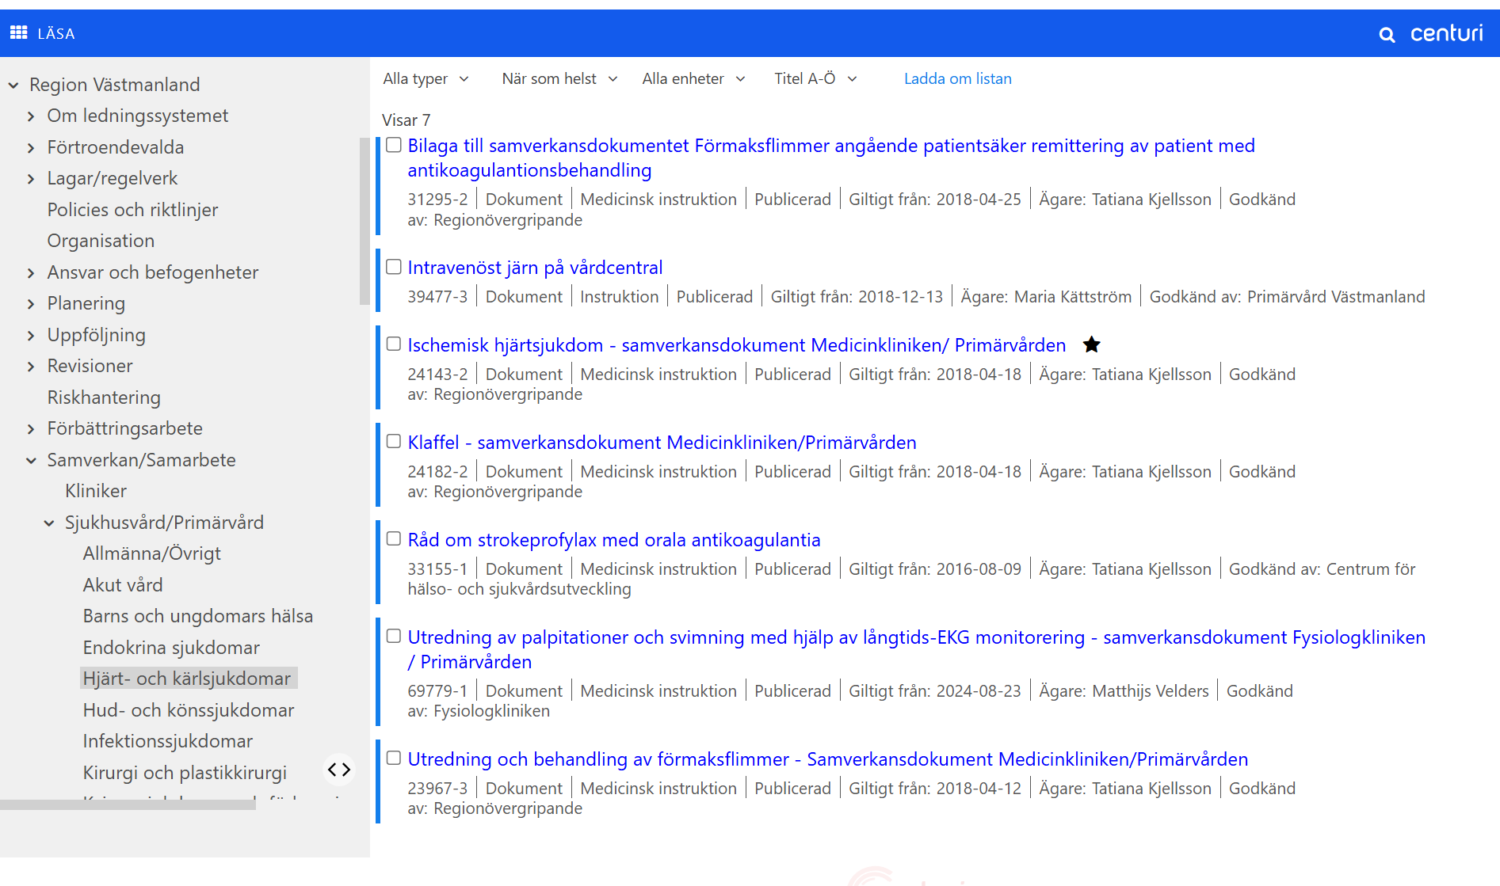
Notes:
Strukturen i Centuri där man lättast hittar de dokument som berör primärvården. Dock kan det ligga ouppdaterade dokument här men vi jobbar på det. Tipsa oss om saker som ligger fel, inte verkar uppdaterade eller lokala tillägg som inte rimmar

Slide 5

Vakanta poster
BUP
Hud (i viss mån)
Neurologi
Notes:
ST-läkare prata med er verksamhetschef och handledare först.
BUP – ett bedrägligt lugn råder….kom igen här kommer vi behöva representation
Hud Caroline och Jenny Aldén håller på men lokala tillägg bygger ut mer.
Neurologi Emma Westman rör sig mer bort från klassiskt VC arbete. Här behöver vi verkligen någon. Vi har adresserat standardsvaren så förhoppningsvis kommer ni inte känna er lika dissade men vi har problemet med deras tillgänglighet

Slide 6

Vad ingår i uppdraget?
2 möten per termin med nätverket på ca 2 timmar
Att vara kontaktperson till klinikerna exv. ang. remissrutiner
Arbete men befintliga eller nya samverkansdokument/NKK
Kunskapsstyrningen – att vara primärvårdens röst i GAP –analyser av vårdförlopp och vårdprogram
Kollegialt nätverk, att kunna lyfta sin egen vårdcentrals frågor, att sprida information.
Vid behov deltagande i Läkemedelskommitténs expertgrupper
Notes:
OBS! Inte skicka i Cosmic, inte gå in i journaler (om inte patienten tydligt ger tillstånd) och inte sättas som vidimeringsansvarig. Vi har inte medicinska ansvar och vårdrelation med patienten!
Vad ingår i mitt uppdrag – försöka förstå vad som gått snett i kommunikationen. Medla. Ibland ifrågasätt eller försöka hitta kompromisser- förtydligande. MEN jag är inte lika insatt som ni av ovanstående skäl så självklart ta mina reflektioner för vad de är.
Exv detta med när slutenvården ska skriva sjukersättningsintyg – många gånger rimligt på ett sätt – de är de som mest känner till vad man gjort exv kirurgiskt och kan sammanfatta det – dock oftast för tidigt i den försäkringsmedicinska processen för att det ska gå igenom- jag tänker att de får skriva intyget ändå så mitt sedan kan baseras på detta.

Slide 7

Ersättning för ALK uppdraget till Vårdcentralen
  Fast ersättning till ALK
    Basersättning baserat på 30 h/år , 1100 kr/h (33 000 kr)
    Möjlighet att få fakturera ytterligare 10 timmar vid särskilt behov
  Ersättning biträdande ALK
    Basersättning baserat på 30 h/år, 600 kr/h (18 000 kr)

Slide 8

Onkologen och palliationen
Erfarenheter så långt av palliativa mottagningen och utremitteringsmallen?
VILS arbetet återupptaget
Palliativa uppdraget tycks mycket mer svårorienterat i Västerås
Era erfarenheter kringa att jobba med palliativa patienter i hemsjukvården respektive SÄBO?
Onkologiska patienter?
Notes:
Palliativa mottagningen lite under omarbetning/paus? Per Eriksson. Hur kan vi ligga steget före på SÄBO.

Slide 9
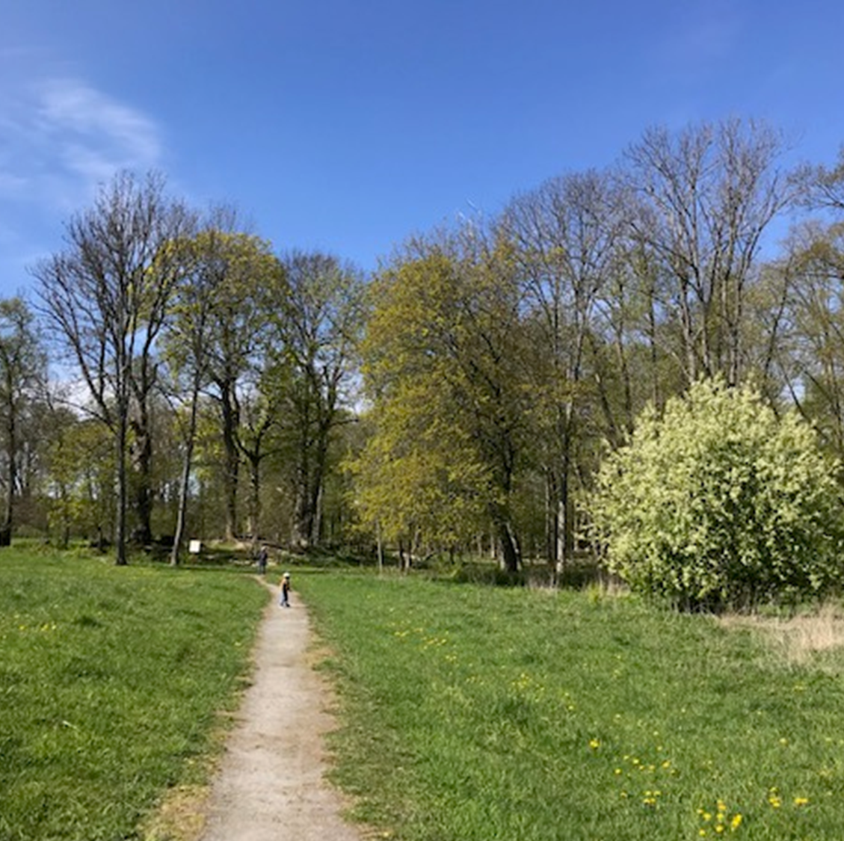
ÖNH -allergitestning
Det har förekommit oftare att man framför allt på primärvården tar totalt IgE värde. Sedan skickas remiss till allergimottagningen för tolkning.
Totalt IgE värde saknar klinikbetydelse.
Allergologer, lungläkare och Hud i specifika fall använder detta prov.
Ta det inte i primärvården

Slide 10
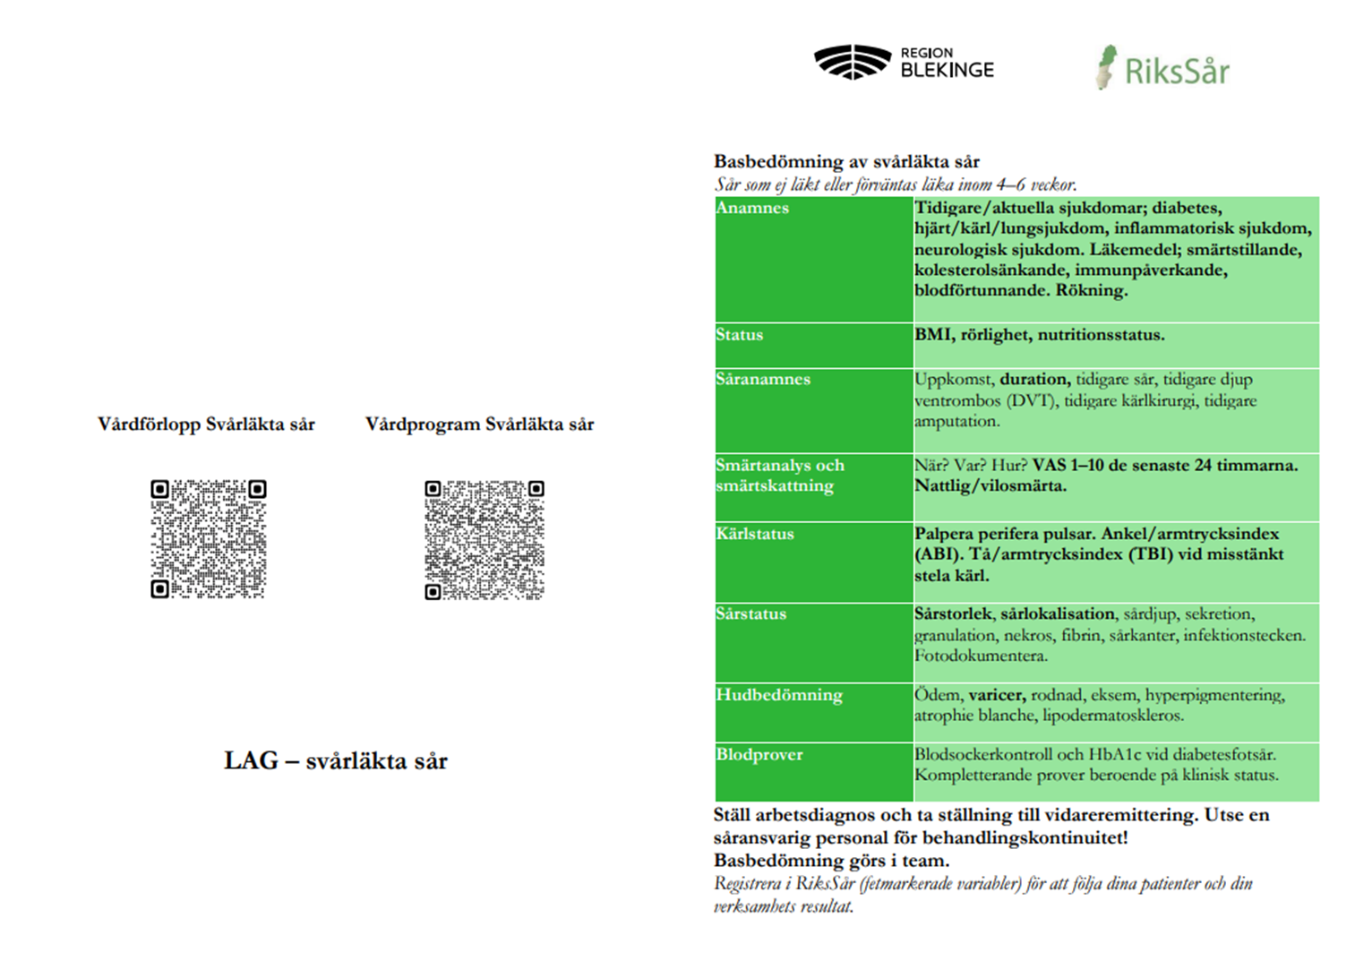
Svårläkta sår
Nytt projekt med digitalt sårcentrum.
Komunens sköterskor kommer kunna ta och ladda upp bilder i Sectra
Ny remissmall
Grunden till problemet?
Förbättringsprojekt för ST? Kanske ihop med hud?
Notes:
Hur jobbar ni? Era sköterskor? Hemsjukvården? SÄBO? Mkt omläggningstid, viktigt att rätt patienter kallas och inte i onödan
Det man ofta missar i remisserna – Hur djupt är såret? palliativt status? Värdigt att transportera in? Har man provat basal avlastning? Har man optimerat diabetesen?
Vård av svårläkta sår är ett komplext område med många aktörer inom såväl Regionen som inom kommunerna där det mesta sker inom primärvård inkl kommunal vård.
Nationellt har Kunskapsstyrningsorganisationen inom SKR tagit fram Nationellt vårdprogram för svårläkta sår (2023) och definierat Vårdförloppet vilket finns på 1177.
I tidigare GAP-analyser inom Regionen har man pekat på ett behov av digitala verktyg och nu pågår ett projekt avseende digitalisering som stöd i vårdkedjan. Målsättningen är bl a standardiserat foto av sår inom hela vårdkedjan dvs såväl kommunal vård, primärvård som specialistvård för att bättre kunna följa förloppet. Dessutom planeras multidisciplinära digitala möten utgångna från Sårcentrum som ett komplement till den vård som bedrivs idag. Projekt Digitalt Sårcentrum är i full gång och under hösten startar implementering.
Med tanke på att svårläkta sår tar betydande resurser i anspråk och då nya digitala verktyg kommer att introduceras på bred front kan det vara ett lämpligt ämne för ST-arbeten. Vore tacksam om du för tanken vidare till verksamheterna och ST läkare allmänmedicin.
Nedan har jag listat några förslag till problemformulering för ST arbeten.
Kartlägga hur Regionen nu handlägger svårläkta sår. (Förslagsvis en ST allmänmedicin tillsammans med en ST valfri specialistklinik)
Vilka kliniker gör vad?
Hur stor andel kommer till Sårcentrum?
Hur ofta involveras allmänläkaren?
Vad sker inom kommunal vård.
Kartlägga vården av svårläkta sår på den egna vårdcentralen.
Prospektivt undersöka hur en ökad digitalisering inom sårvård, foto och multidisciplinära digitala möten, påverkar arbetssätt och resultat.
Hälsningar
Åke Tenerz
Medicinkliniken Västerås

Slide 11
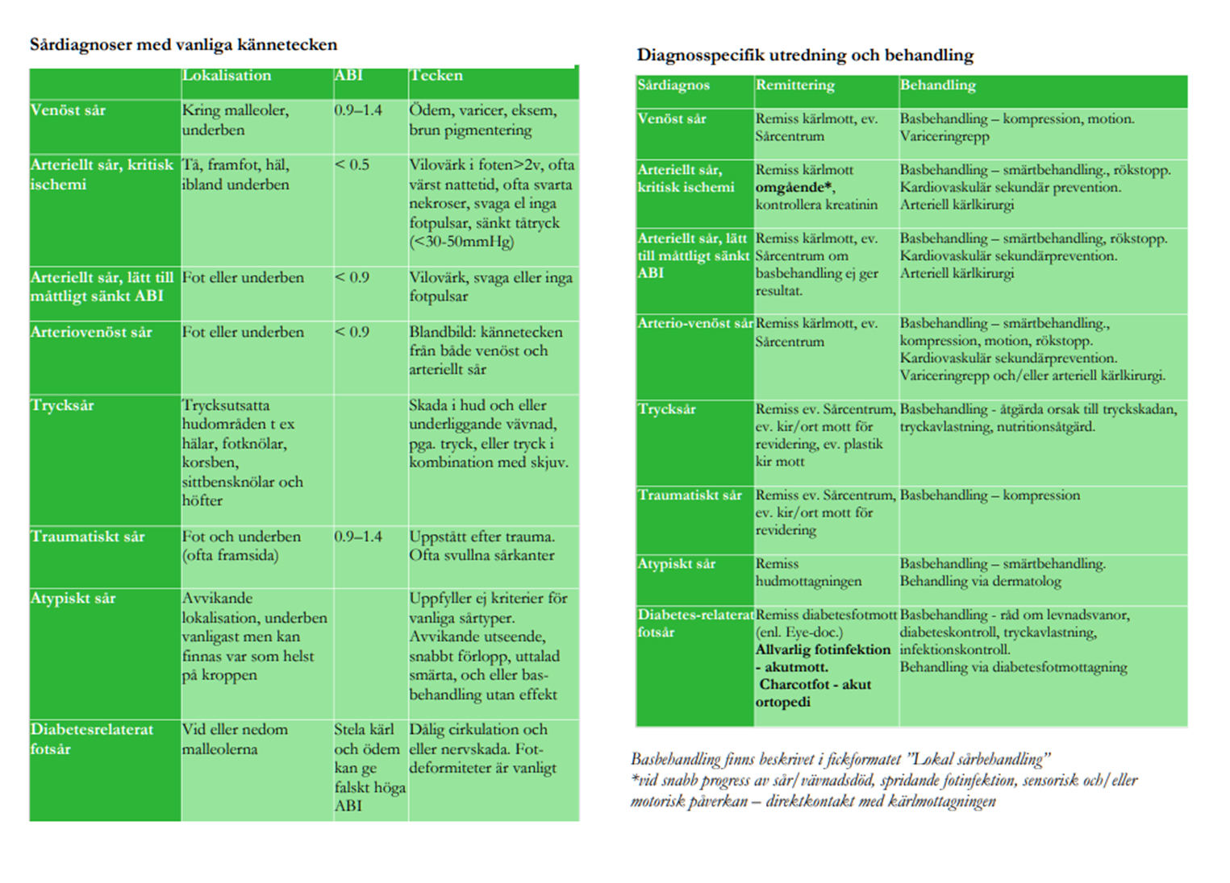

Slide 12
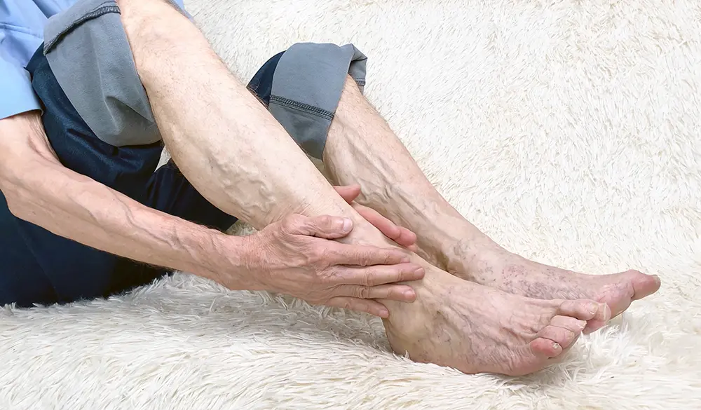
Kunskapsstöd Svårläkta sår 1177 Vårdpersonal
Svårläkta sår - 1177 för vårdpersonal
Notes:
Visa denna digitalt. Typ 4 olika vårdförlopp om så som sammanförts mer till ett

Slide 13
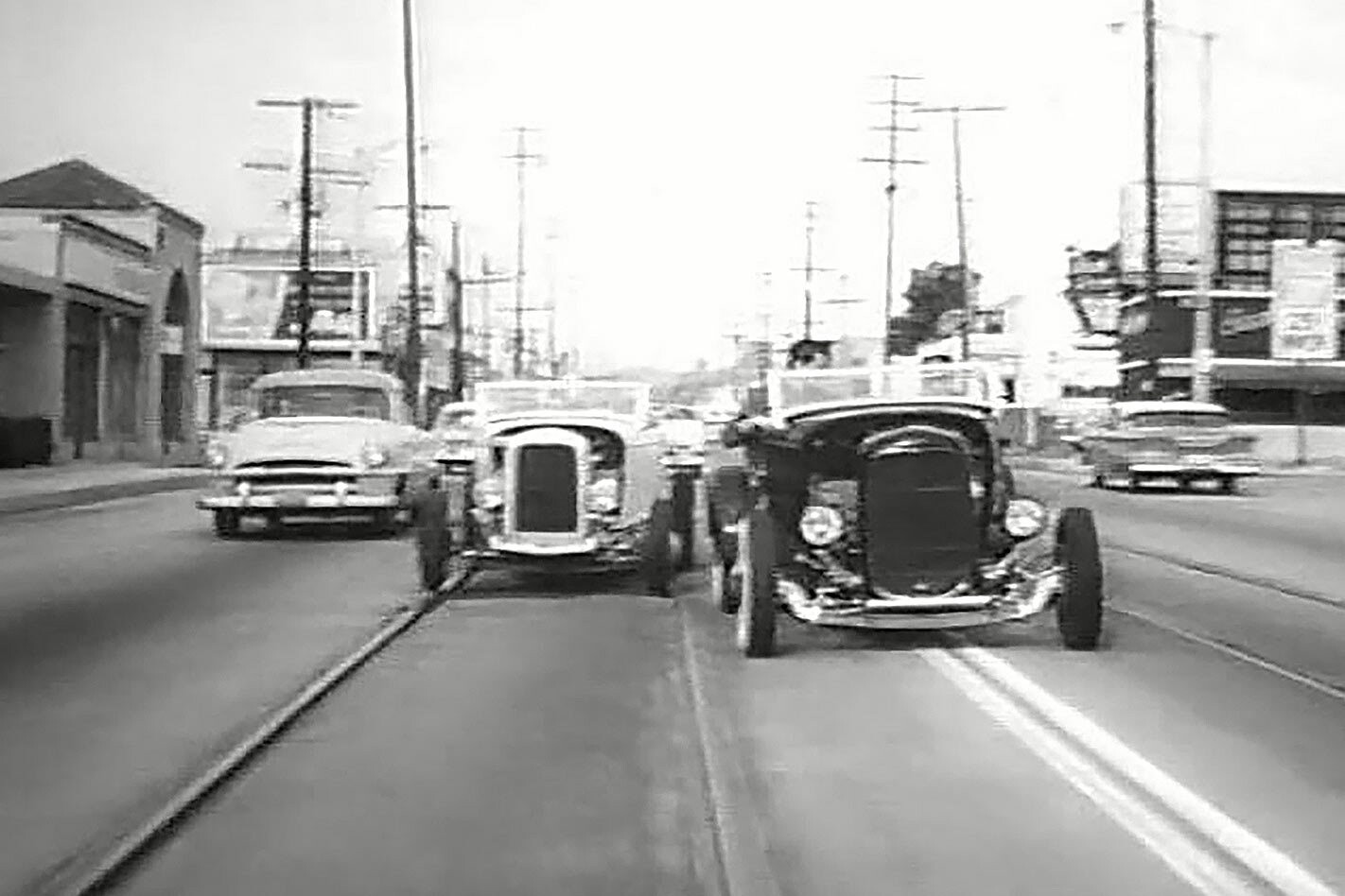
PEth och körkort
Svensk trafikmedicinsk förenings senaste ”Rundbrev”
”Take home message”:
1. PEth är fortsatt det bästa provet
2. Men för återkallelse av körkortsinnehav gäller nu enbart alkoholberoende
3. Eller utredning hos läkaren av om diagnosen finns
4. Eller att annan alkoholrelaterad sjukdomsdiagnos som innebär en trafiksäkerhetsrisk kan påvisas.
Notes:
Eftersom PEth är en variant av etanolmolekylen uppstår den inte spontant i kroppen, det krävs att man konsumerat alkohol. Känsligheten har varit svårare att fastställa liksom hur stora mängder som krävs för att provet ska visa ett värde över 0,3 µmol/L och anges som ” regelbundet högt alkoholintag ” från laboratoriet.
Aktuell studie Resultaten från en aktuell svensk studie (nov 2025). Där sägs som en inledning att ” Blygsam eller sporadisk alkoholkonsumtion har rapporterats kunna leda till höga PEthvärden, bland annat över den gräns (0,30 µmol/l) som Transportstyrelsen tillämpat i körkortsärenden.. 21 frivilliga försökspersoner (11 kvinnor och 10 män, 30–69 år) delades i två grupper. Grupp 1 (n = 11) konsumerade 1 glas vin per dag i 2 veckor vilket motsvarar den aktuella svenska gränsen för definition av riskbruk. Grupp 2 (n = 10) konsumerade 2 glas vin (32–33 g alkohol) per dag. Ingen i grupp 1 nådde upp till laboratoriets rapporteringsgräns. Alla hade en koncentration av PEth mindre än 0,05 µmol/l vilket är laboratoriernas detektionsgräns för PEth. I grupp 2 hade 5 endast hälften av deltagarna koncentrationer >0,05 µmol/l men ingen nådde upp till 0,10 µmol/l. Alltså tydligt under 0,30 µmol/l som är den gräns där laboratorierna anger att det rör sig om ett stort och skadligt bruk av alkohol.
Detta resultat sägs vara i linje med andra experimentella studier och man anger att ”Ingen vetenskaplig studie med kontrollerat intag av alkohol har kunnat visa att engångs- eller flergångsintag av förhållandevis små eller måttliga mängder alkohol har kunnat ge upphov till de höga PEth-koncentrationer som i flera fall rapporterats i dagspressen eller på nätet.”
Man sammanfattar i artikeln att PEth är en ”tillförlitlig markör för exponeringen för alkohol, och den nuvarande nedre rapporteringsgränsen för PEth 16:0/18:1 (0,05 µmol/l) har hög specificitet men låg sensitivitet för att detektera riskbruk av alkohol.” Man kan alltså vara säker på att ett högt värde betyder en konsumtion som överstiger ”riskbruk” medan provet inte har tillräcklig känslighet för att påvisa sådant bruk.

Slide 14

Vad gäller sedan januari 2026 för körkortsinnehav?
Enligt Transportstyrelsens medicinska föreskrifter är som tidigare att diagnos innebär olämplighet men att detta nu gäller enbart för diagnosen Alkoholberoende (ICD 10). Inte längre för Skadligt bruk (ICD 10) eller Missbruk (DSM IV) eller Substansbrukssyndrom (DSM 5)
Alkoholberoende är alltså hinder för körkortsinnehav om man inte tillräckligt länge kan styrka nykterhet och prognosen för fortsatt nykterhet är god. Nykterhet definieras nu, som tidigare, som ”normala prover” där proverna CDT och GT är obligatoriska men där föreskriften som ett Allmänt råd fortsatt anger ASAT, ALAT, MCV och PEth som ”alkoholmarkörer som kan vara av värde för bedömningen”.
Notes:
kammarrätten i juni 2025 beslutade att höga PEth-värden inte ensamma skulle räcka för att återkalla körkort. Som en konsekvens drog Transportstyrelsen tillbaka det PM som beskrivit att två PEth-värden över gränsvärdet 0,30 µmol/l inom ett år och med minst 5 veckors mellanrum likställdes med missbruk/skadligt bruk.
Enligt skribenten Helander: Kammarrättens dom baserades på felaktigheter om PEth-test. Domslutet grundades bland annat på sakkunnigutlåtandet att en fjärdedel av befolkningen har PEth-värden över 0,30 μmol/l vilket Helander påpekar är felaktigt, eftersom det baserades på ett patientmaterial med hög andel prov från beroendevården. Helander pekar i stället på den stora Huntstudien. 24,574 subjects included där PEth-värden över 0,30 μmol/l fanns i bara 4,6 procent i allmänbefolkningen. En siffra som väl kan stämma med uppgiften från Centralförbundet för alkohol- och narkotikaupplysning (CAN) om att cirka 4 procent av den vuxna befolkningen i Sverige har alkoholberoende.
STMF har i sitt remissyttrande pekat på att det är svårt med den kriteriebaserade diagnosen alkoholberoende som bygger på vad patienten är villig att uppge. Alltså handlar det om helt subjektiva mått i motsats till när objektiva resultat som till exempel laboratorieprover kan kombineras med den kliniska bilden. Diagnosen alkoholberoende blir ofta dold bakom andra ”mildare” diagnoser. En möjlighet för läkaren att genom fortsatta kontroller få underlag för att ställa diagnosen alkoholberoende om detta är en sannolik diagnos, finns dock i den skyldighet att anmäla också redan vid misstanke om sådan diagnos när patienten inte går med på den utredning som krävs för att ställa diagnosen.

Slide 15
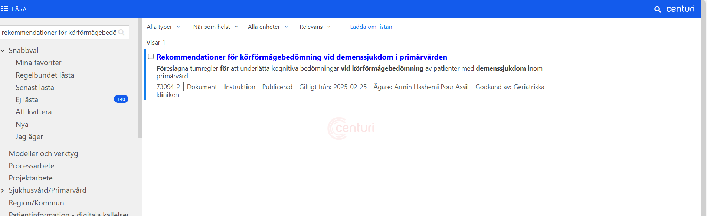
Ska fungera nu även för externa vårdgivare/privata vårdcentraler!
Notes:
Erfarenheter så lång av remissmallen för kognitiv utredning?

Slide 16

Ny sökfunktion för SVF
Regionala cancercentrum i samverkan
Cancersymtom i SVF
Den nya funktionen i Kunskapsbanken gör det möjligt att:
• söka på ett eller flera symtom samtidigt
• se alla SVF där symtomen förekommer, även vid misstanke och inte bara vid välgrundad misstanke
• filtrera på kategorier som exempelvis knöl, blödning eller labbsvar
• snabbt hitta var i texten symtomet nämns
• sökfunktionen ersätter den nu borttagna sidan Alarmsymtom

Slide 17
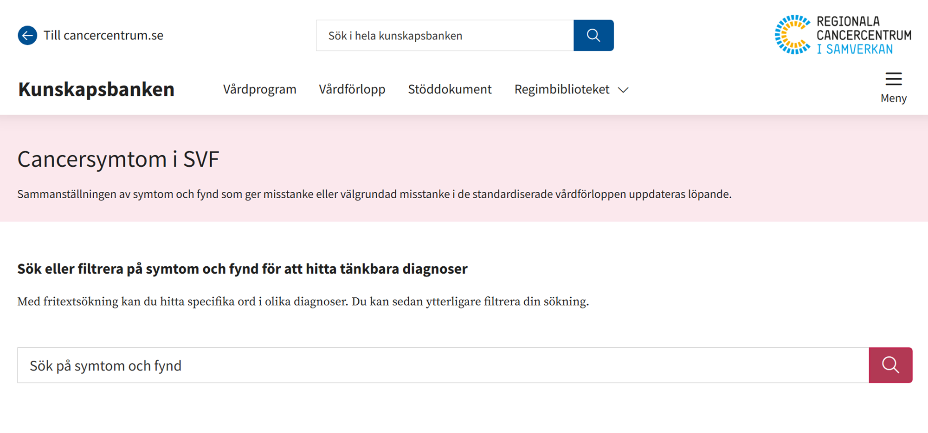

Slide 18

Genetisk utredning
Primärvården får skicka remiss för genetisk utredning vid vissa specifika sjukdomar och om rimlig indikation föreligger.
Initialt kommer kostnaderna för accepterade remisser till Uppsala att hanteras via centralt konto hos Vårduppdrag. En övergripande instruktion är under framtagande. Först träffar de en genetiker i Uppsala för kartläggning/bedömning.
Ekonomisk uppföljning vårduppdrag betalar. Absolut inte marknadsföra ”kom och ta genetisk testning” utan enbart vid egen klinisk misstanke eller när patienten själv tar upp det.
Exv. IF hos vuxen där man misstänker genetisk sjukdom/syndrom, Skellefteå sjukan, aortasjukdomar med genetisk grund (vissa med EDS).
Patienter som är gravida är specialistmödravårdens ansvar.
Om man vill veta inför graviditet egenvårdsremiss till Örebro.
Cancer inget som ändras – remiss till ansvarig specialist klinik.
Notes:
De som hamnar mellan stolar. Ffa första grads släktingar,

Slide 19

Ämnesförslag till hösten
Sårcentrum. Diagnos av sår, remisser, digitala möjligheter
Nya ICD uppdateringen – vad händer med utmattning och fibromyalgi diagnoserna?
Ätstörning hos vuxna och barn. Hur jobbar BUH? Hur ska vi hantera vuxna?
Axel på primärvårdsnivå – Omeir
Infektionsmedicin – från vanliga infektioner till imunsupprimerade patienter. Infektionsjourens bästa tips
Barnonkologi – nytt kunskapstöd på gång.
Smärtrehab/Anna Kollberg ALK för smärta kring evidensbaserad behandling uttrappning mm.
Notes:
Nya ICD11 är på gång att höras, som ni säkert vet. Klassifikationerna kommer se helt annorlunda ut. Stefan Schultze som arbetar på Smärtrehab som läkare, har suttit och sitter med i gruppen som gjort den svenska översättningen av smärtdelen. Han är således ordentligt insatt i systemet och framför allt kring smärta.
Inom smärta sker en hel del förändringar, det som vi ser är störta förändringen är att diagnosen fibromyalgi försvinner, det kommer kallas chronic widespread pain, långvarig generaliserad smärta.
Utmattningssyndrom försvinner likaså. (Det kommer finnas burnout-huvudsakligen arbetsrelaterad, och ”anpassningsstörning” huvudsakligen ej arbetsrelaterade symtom. Mycket kortfattat)
Jag och Anna tror detta är bra och viktigt att ta upp med allmänläkarna. Stefan har presenterat en bra föreläsning för oss alla på Smärtrehab på vår senaste planerings/utbildningsdag. Hon kan hålla den, kanske i höst för allmänläkarna? Cirka 30 minuter? ( Vi hade 30 minuter o det var lagom)
Omeir har en föreläsning om mjuka axlar inom primärvården och undersökningsteknik av axlar som jag och fysio kollegan Nichlas kan presentera.

Slide 20

Ämnesförslag forts
Ventrikelsjukdomar – från funktionellt till baretts? Atrofisk gastrit? PPI?
Eva Sandberg allmäntandläkare, tandvård om intyg, utredningar mm. Specialisttandvården /orofascialmedicin. Ulrica Nilsson.
Egenmonitorering – erfarenheter från primärvården.
Barnneurologi
POTS kardiologen

Slide 21

Asylsökande: Rätt till både vård som kan anstå och vård som inte kan anstå. Behandlas som Västmanlänning
Att öka medvetenhet om vad vården faktiskt kostar:
Exv läkarbesök i primärvården ca 2 600kr, hos en specialist i somatiken ca 5 000kr och hos en psykiatriker 11 100kr.
Detta är kostnader som patient ska betala om de klassas som turist alternativt om pat har ett EU kort så fakturerar vi hemlandet ( via försäkringskassan )
Det är inte läkarens uppgift att inhämta handlingarna - det ska den som bokar göra men läkaren ska vara medveten om kostnaden samt vårdens innehåll och ev. begränsning.

Slide 22
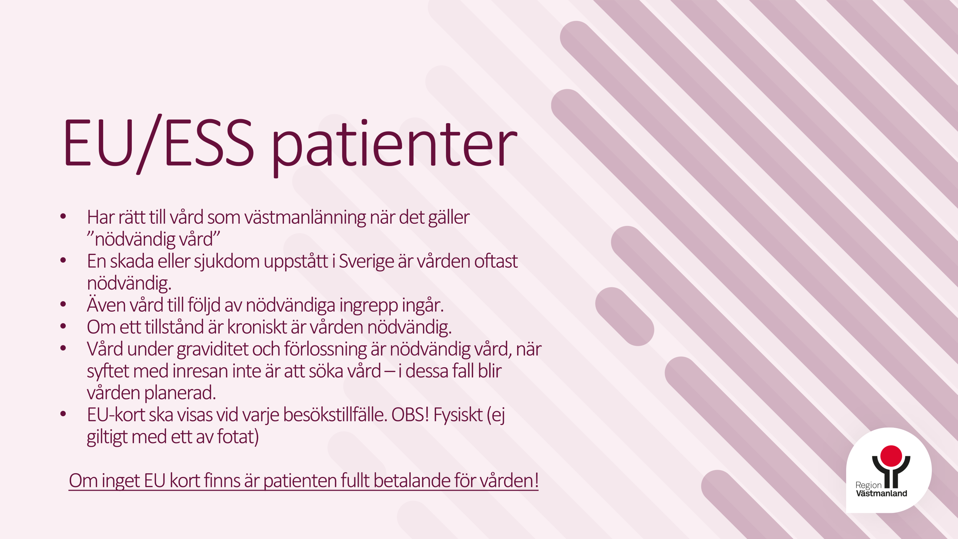

Slide 23
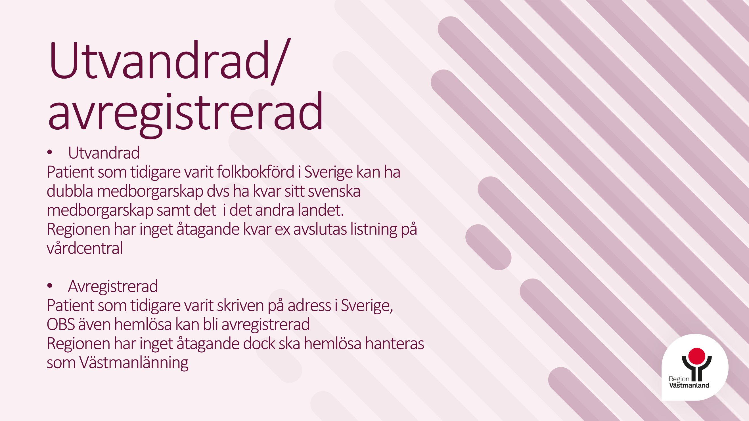

Slide 24
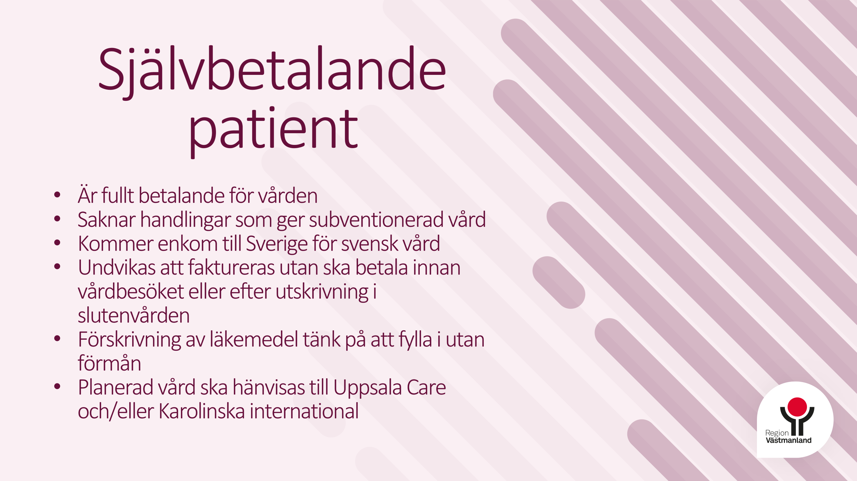

Slide 25

Lite smått och gott
Nu finns ny omgång med utbildning på Kompetensplatsen för spirometrikörkortet!
Kom ihåg visus i era ögonremisser – missas ofta.
Lokala tillägg för reumatologen nu publicerade inkl GCA. Vi har sagt nej till utremittering
Habiliteringen har för närvarande ingen hab.läkare för vuxna och OM de får en är uppdraget är på konsultbasis, inget PAL uppdrag.
Sjukskriven pga kosmetiska ingrepp?

Slide 26
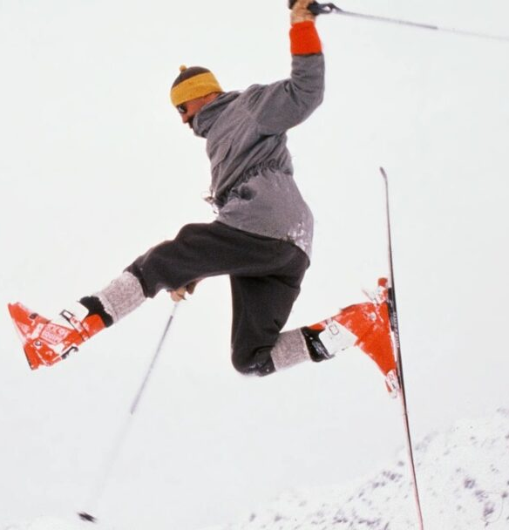
Ortopeden – akuta knäspåret.
Knäspåret på akuten endast för "akuta knän". Dvs för de patienter som råkat ut för en knä distorsion med påföljande kraftig hydrops(blödning) och oförmåga, eller stora svårigheter, att belasta på benet. Att definiera akut kan vara lite svårt, men max 48 timmar är ett bra riktmärke.
Det måste finnas ett adekvat trauma mot knät för att patienten skall bedömas enl " knäspåret. En akut påkommen svullnad i knät utan trauma får först utredas via primärvården och är ju sällan en ortopedisk diagnos.
Om någon patient kommer in några dagar efter ett knätrauma till primärvården så räcker det med en akutremiss till mottagningen och inte till akuten. De bedömer dessa remisser snabbt och patienten får en tid för bedömning inom 1 vecka. En slät rtg av knät ska också vara gjord naturligtvis.
Tidigare lokalt tillägg har haft rekommendation om att ev. tappa svullet knä. Ortopeden rekommenderar INTE längre att punktera ett knä som är svullet efter trauma utan att behandla med kompression och ev. kyla istället .

Slide 27
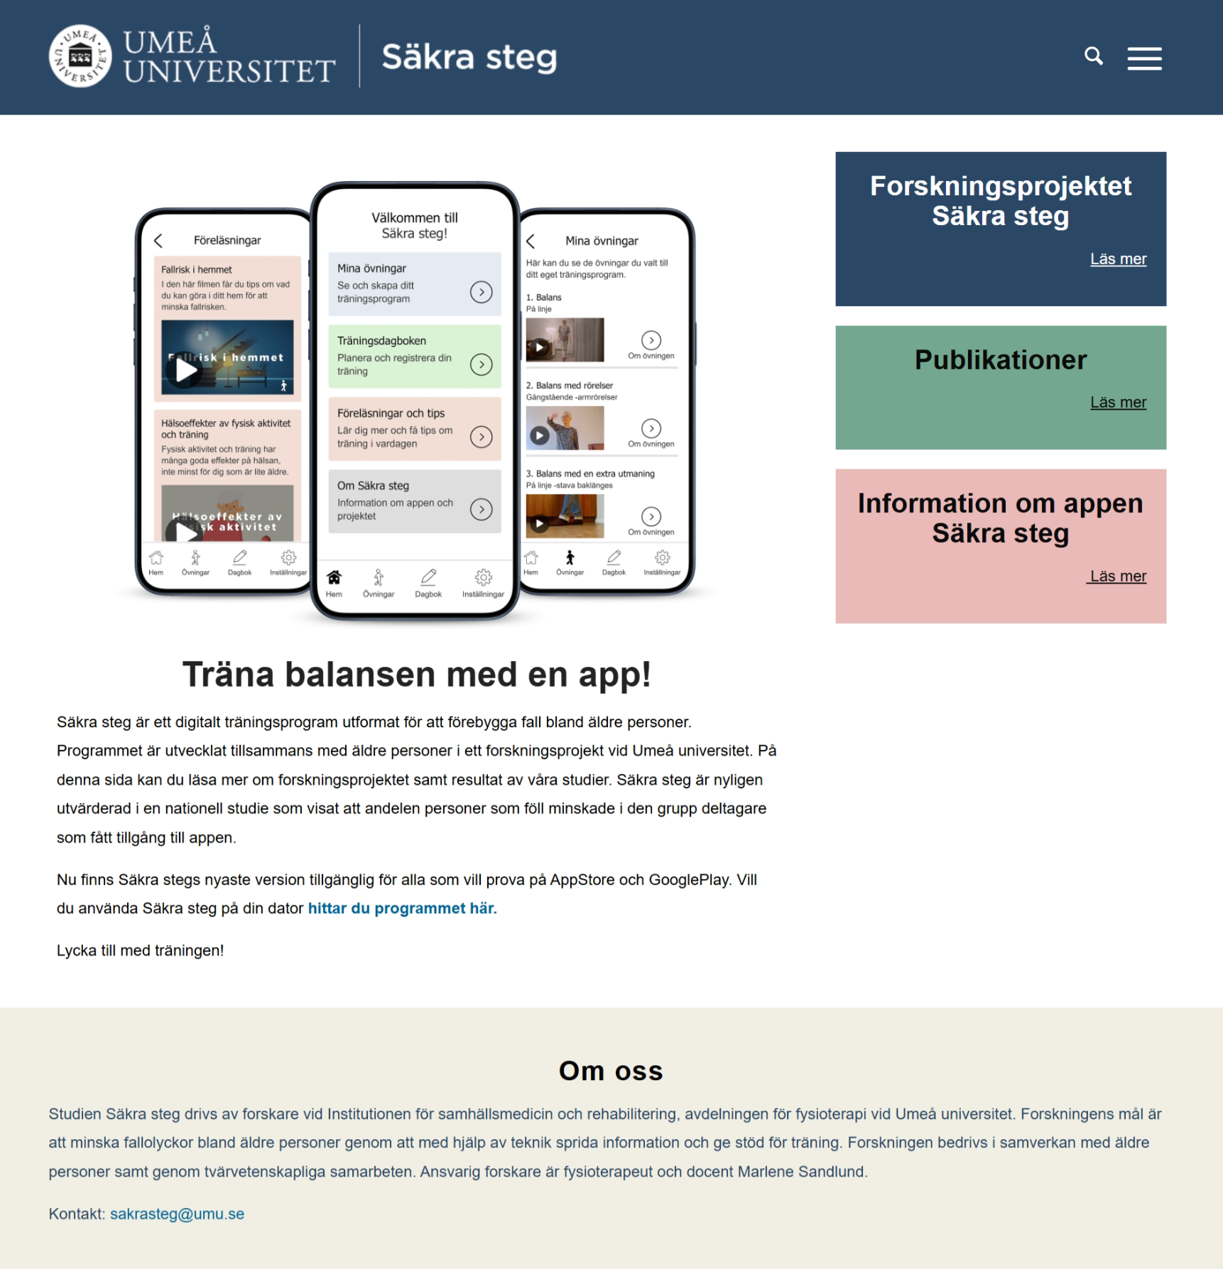
Digitala hjälpmedel
Har någon kommit igång med smärtskolan?
Smärtrehab kan hjälpa igång med ssk som kan visa
Att komma i gång - ta kontakt med e-tjanster1177@regionvastmanland.se för att få programmet tilldelat och vid behov få introduktion att arbeta med SoB.
Osteoporos skola på gång via endokrin
Säkra steg

Slide 28

Funktionella symtom
Viktigt på riktigt
Bodysymtoms
Neurosymtoms
IBS skolan
Retrain Pain

Slide 29
Länkar
Hemsida – Bodysymptoms
Functional Neurological Disorder (FND) – A Patient's Guide to FND
Retrain Pain
Funktionell mag-tarmsjukdom - Svensk Gastroenterologisk Förening
Guider
Säkra steg

Slide 30

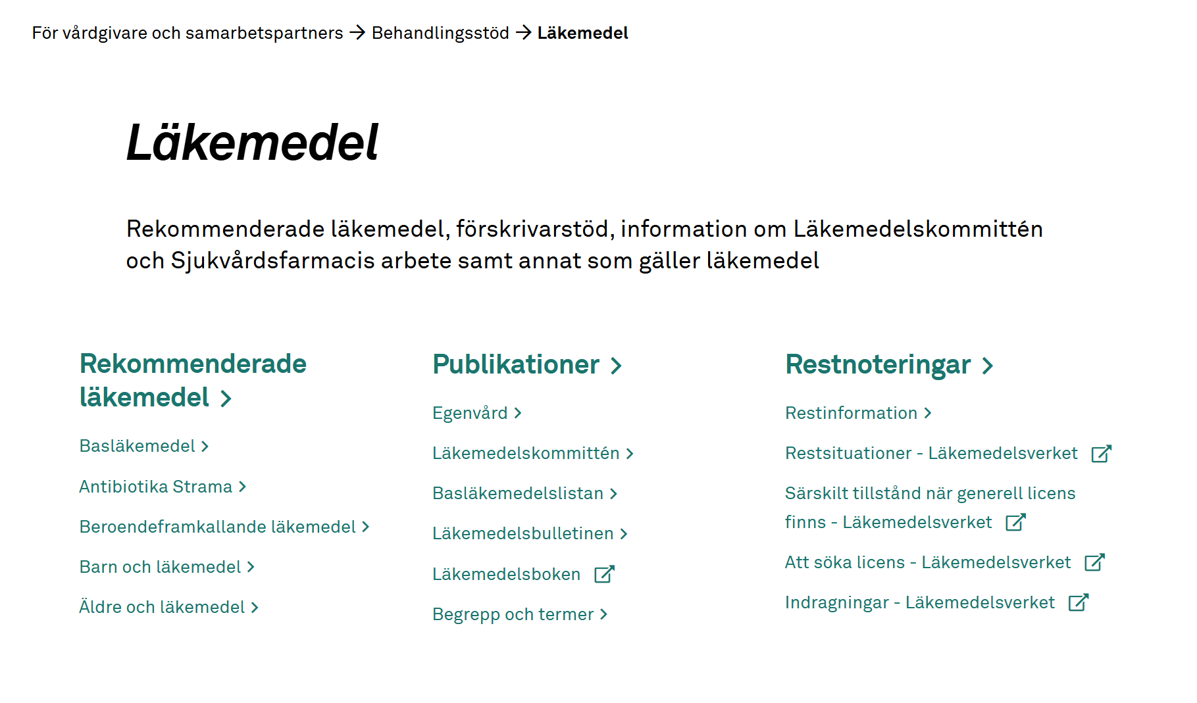
Rekommenderade läkemedel för barn
Notes:
Tips om ni inte använder den

Slide 31

Obesitas läkemedel
TLVs beslut
Barnkliniken skriver läkarutlåtande för merkostnadsersättning som föräldrar ansöker om - det blir beviljat i de flesta fall
Men hur ska vi jobba med dessa?
Tips Region Blekinges patientinformation
OBS! Inte vara snäll göra undantag. Välfärdsbrott…
Notes:
Nationella riktlinjer är på gång men svårt att hitta ett sätt att det blir jämlikt, inte så mkt undanträngningseffekter , säkert etc.

Slide 32

Samverkan Primärvård-Psykiatrin
Använder ni funktionsbrevlådorna? Får ni kontakt?
Vad är de största friktionspunkterna just nu?
Chef- och personalbrist på psykiatrin.
Notes:
Tyvärr väldigt dålig bemanning just nu och extremt långa väntetider för ADHD utredningar/PTSD, ”akutteam” pausat, flera chefsposter vakanta. Jag och Haydar försöker få till möte direkt med verksamhetschefer i höst.

Slide 33
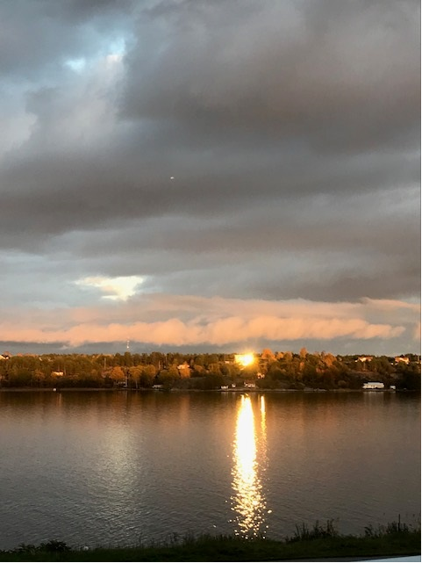
Läkemedelskommittén inbjuder till lunchföreläsning
Supraventrikulära takykardier - farligt, behandlingskrävande eller bifynd?
Elin Canelhas, specialistläkare, kardiologi, medicinkliniken Västerås
Tisdag den 5 maj kl 12.00 - 12.50
OBS! Anmälan senast den 27 april – om du önskar mat och dryck. Deltagande via Teams kräver ingen föranmälan
Samlingssalen, ingång 29 (Psykiatriaulan) eller via Teams
Notes:
Supraventrikulära takykardier (SVT) är en samlingsbeteckning för snabba hjärtrytmer som inte utgörs av ventrikulära takykardier eller förmaksflimmer.
Vanliga former är AVNRT, ektopisk förmakstakykardi och sinustakykardi.
Diagnostiken börjar vanligen inom primärvård och besvären kan intensifieras av andra tillstånd vilket gör att de också kan aktualiseras hos inneliggande patienter på sjukhuset.
Vissa av dessa rytmrubbningar är mycket tacksamma att behandla med så kallad ablation, andra betydligt svårare. Varför?

Slide 34
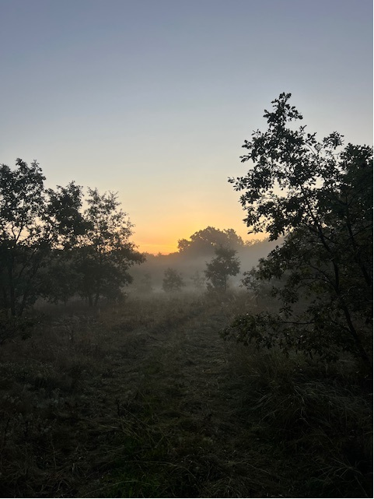
Tack för idag!!!
Glöm inte att ge förslag på vårens ämnen på utvärderingen!!
amanda.x.alm@regionvastmanland.se

